Slide 1

MARMARA ÜNİVERSİTESİ · TEKNOLOJİ FAKÜLTESİ
Bulut Mimarilerinde Test Mühendisliği — Dönem Projesi
QR Vault
QR Code Generator Service
Grup Üyeleri
Nuran Ferhan Kasap
DevOps · CI/CD · Kubernetes
Selin Tütüncü
Test Otomasyonu · Pytest · Playwright
Sude Naz Görmez
k6 · Prometheus · Grafana

Slide 2
Sunum Akışı
20 dakikalık yapılandırılmış sunum planı
01
04
Problem Tanımı & Mimari
Canlı Demo — k6 & Grafana
Sude Naz Görmez · 00:00 – 05:00
Sude Naz Görmez · 13:30 – 15:00
02
05
Test Stratejisi & CI/CD Teorisi
Canlı Demo — Pytest & Playwright E2E
Selin Tütüncü · 05:00 – 10:00
Selin Tütüncü · 15:00 – 17:00
03
06
Canlı Demo — CI/CD & Kubernetes
Proje Metrikleri & Soru-Cevap
Nuran Ferhan Kasap · 10:00 – 13:30
Tüm Ekip · 17:00 – 20:00

Slide 3
Proje Giriş & Problem Tanımı
🎙️ Sude Naz Görmez
QR Vault — QR Code Generator Service
Neden bu proje?
Teknoloji Seçimleri
QR kodlarını yalnızca üretmekle kalmayan; depolayan, analiz eden ve izleyen uçtan uca bir bulut servisi inşa etmek.
API
FastAPI + Uvicorn
🔗 Kısa bağlantı + PNG depolama (S3/LocalStack)
🎨 Özel renk & hata düzeltme seviyesi
ORM
SQLAlchemy 2.0
DB
SQLite (test) / PostgreSQL (prod)
📊 Tarama sayacı & günlük analitik
📡 Prometheus metrikleri & Grafana dashboard
Depo
LocalStack S3 / AWS S3
⚡ Toplu üretim (batch generation)
🔧 UTM parametresi enjeksiyonu
QR
qrcode + Pillow
Konteyner
Docker multi-stage

Slide 4
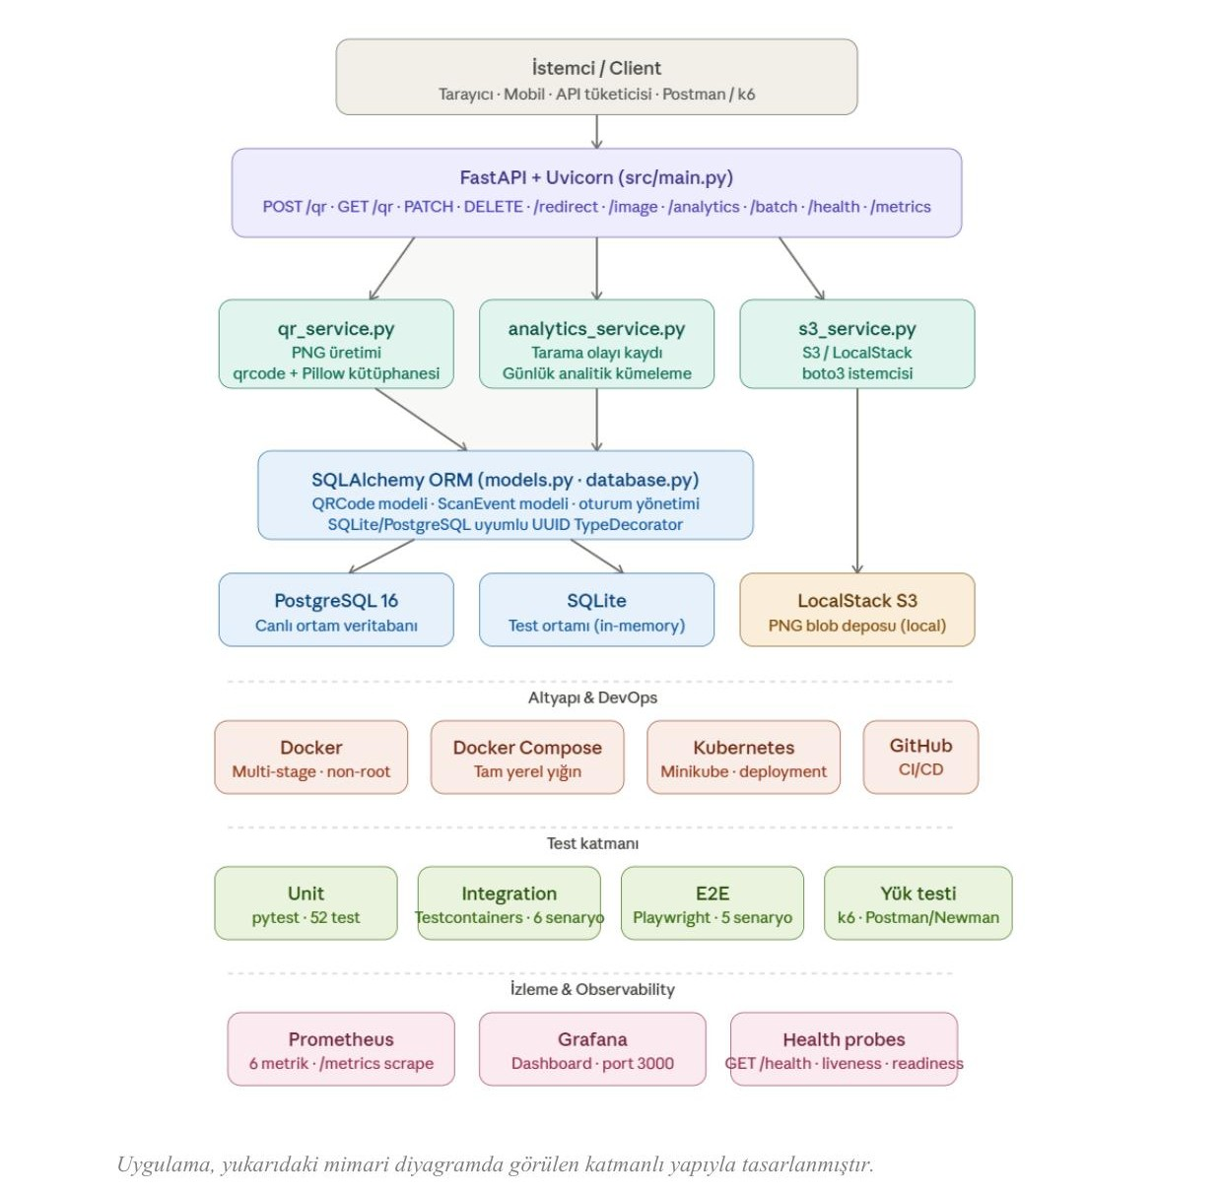
Sistem Mimarisi
🎙️ Sude Naz Görmez
Katmanlı bulut-yerel yapı: API → Servisler → ORM → Altyapı

Slide 5
API Endpoint'leri
🎙️ Sude Naz Görmez
12 endpoint — CRUD, yönlendirme, analitik, batch, sağlık, metrik
GET
/
PATCH
/qr/{code}
Mini kullanıcı arayüzü
Etiket/URL/durum güncelle
GET
/health
DELETE
/qr/{code}
Sağlık kontrolü
QR kaydı ve S3 nesnesi sil
GET
/metrics
GET
/qr/{code}/redirect
Prometheus metrik çıktısı
Tarama sayacı + yönlendirme
POST
/qr
GET
/qr/{code}/image
Yeni QR kodu oluştur
S3'ten PNG indir
GET
/qr
GET
/qr/{code}/analytics
Sayfalı QR listesi
Günlük tarama analitikleri
GET
/qr/{code}
POST
/qr/batch
Tekil QR detayı
Tek istekte çoklu QR üret

Slide 6
Test Stratejisi & Coverage
🎙️ Selin Tütüncü
3 katmanlı test piramidi · Dış bağımlılık izolasyonu · %89.29 coverage
Unit Testler
52 test · pytest · mock
Integration Testler
6 senaryo · Testcontainers · PostgreSQL
E2E Testler
5 grup / 10 fonksiyon · Playwright

Slide 7
CI/CD Pipeline
🎙️ Nuran Ferhan Kasap
GitHub Actions · 5 aşama · Son çalışmada 4m 28s — 5/5 yeşil ✓
1
2
3
4
5
lint
test
docker-build
smoke
newman
Ruff statik analiz
Python 3.11
52 unit test
LocalStack + coverage %89
Multi-stage Dockerfile
GHCR push
/health curl
Docker + LocalStack
13 Postman testi
baseUrl:8000
✓
✓
✓
✓
✓
☸️ Kubernetes (Minikube) Dağıtımı
2 replica pod · RollingUpdate · ConfigMap + NodePort · non-root appuser · /health probe
kubectl get pods → 1/1 READY Running sıfır restart ile doğrulandı

Slide 8
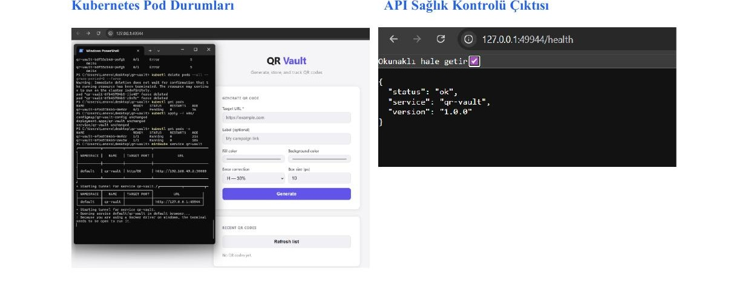
Kubernetes Canlı Dağıtımı
🎙️ Nuran Ferhan Kasap
Minikube · 2 replica · /health endpoint doğrulaması
🟢 2 pod READY 1/1
🔒 non-root appuser
🌐 NodePort :30080
❤️ /health → status: ok

Slide 9
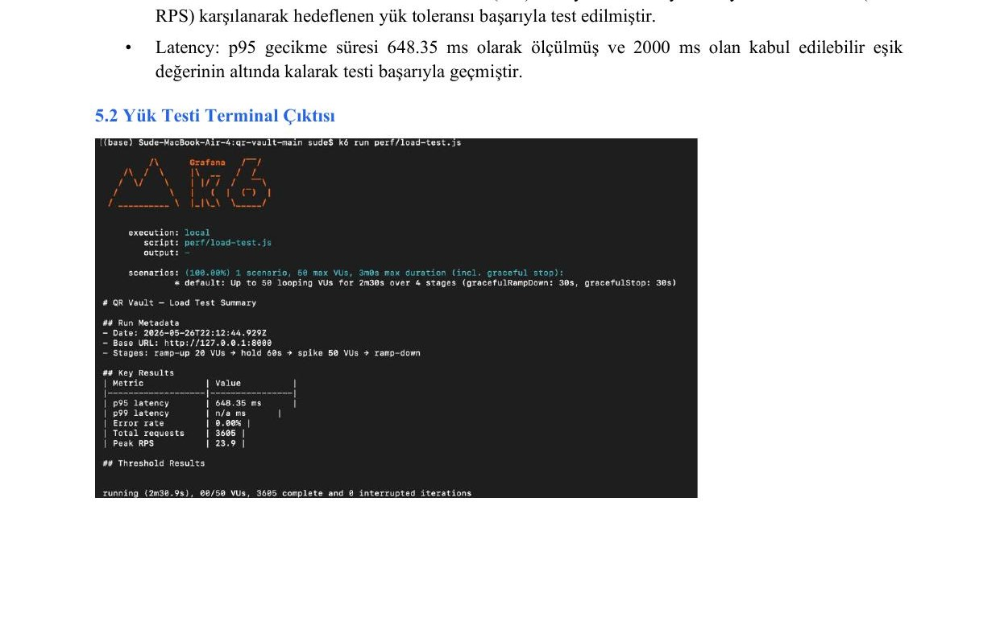
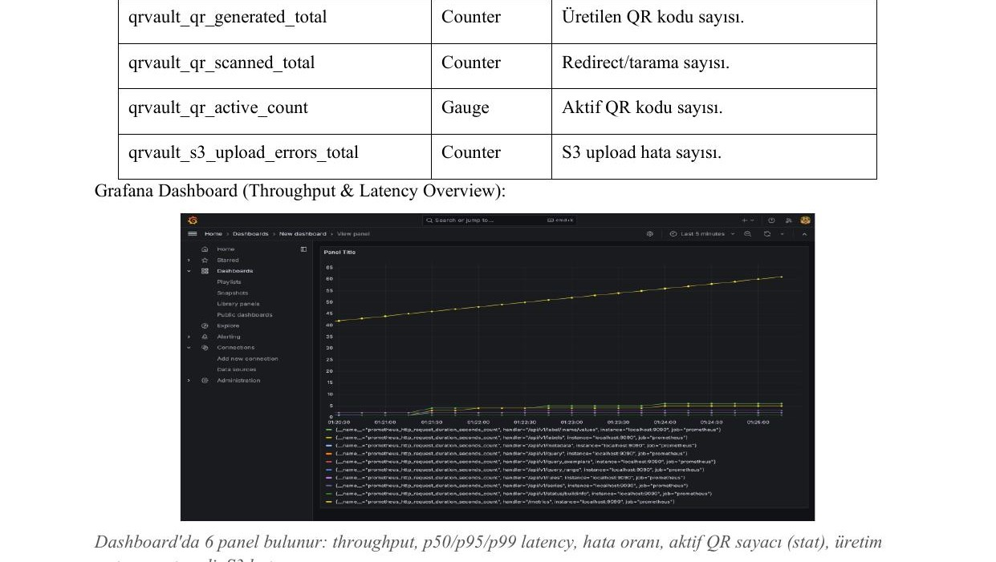
k6 Yük Testi & Grafana Dashboard
🎙️ Sude Naz Görmez
50 VU · 3 dakika · Prometheus'tan canlı metrikler
%0.00
3605
648ms
23.9/s
Hata Oranı
Toplam İstek
p95 Latency
Peak RPS
k6 Terminal Çıktısı
Grafana Dashboard

Slide 10
Canlı Demo — Pytest & Playwright E2E
🎙️ Selin Tütüncü
52 unit test · %89.29 coverage · 5 E2E senaryo grubu · 10 test fonksiyonu
Unit & Integration Testler
Playwright E2E Testler
test_qr_service.py → short code, PNG magic bytes, hata seviyeleri
QR Oluşturma
Form girişi → PNG üretim doğrulaması
test_s3_service.py → boto3 mock: bucket oluştur, upload, delete
QR Listesi
test_api.py → health, metrics, CRUD, redirect, analytics
Sayfalama + arama filtresi
QR Silme
tests/integration/ → 6 senaryo, Testcontainers + PostgreSQL
UI akışı → S3 temizliği
conftest.py → session-scoped & function-scoped fixture stratejisi
Redirect
Tarama sayacı artışı doğrulaması
Dış bağımlılıklar tamamen mocklanmış — hız + izolasyon
Analytics
Günlük tarama istatistikleri

Slide 11
Proje Metrikleri & Kazanımlar
🎙️ Selin Tütüncü
52
6
10
%89.29
Unit Test
Integration Senaryo
Playwright E2E
Coverage
3605
5/5
6
13
k6 İsteği
CI Aşaması ✓
Prometheus Metriği
Newman İsteği
🎓 Öğrenilenler
Portable UUID TypeDecorator · S3 mock ile Testcontainers'ı aynı projede yönetmek · k6 handleSummary ile ölçüm kanıtı · CI pipeline'da smoke + newman entegrasyonu

Slide 12
Teşekkürler
NFK
ST
SNG
Nuran Ferhan Kasap
Selin Tütüncü
Sude Naz Görmez
CI/CD · Kubernetes · Docker
Pytest · Playwright · E2E
k6 · Prometheus · Grafana
Marmara Üniversitesi · Teknoloji Fakültesi · Bulut Mimarilerinde Test Mühendisliği

